Slide 1
স্বাগতম

Slide 2
শিক্ষক পরিচিতি
খগেন্দ্রনাথ পাল
সহকারী শিক্ষক(গণিত)
পালশাকৃষ্ণপুর উচ্চ বিদ্যালয়
বিলকৃষ্ণপুর,রাণীনগর, নওগাঁ
মোবাইল ০১৭৩৭-৬৮১৮৮১

Slide 3
পাঠ পরিচিতি
শ্রেণিঃ দশম
বিষয়ঃ ত্রিকণমিতি(দূরত্ব ও উচ্চতা)
অধ্যায়ঃদশম

Slide 4
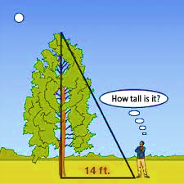
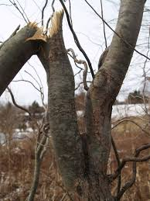
নিচের চিত্রগুলি লক্ষ্য কর
ভাঙ্গা গাছ

Slide 5
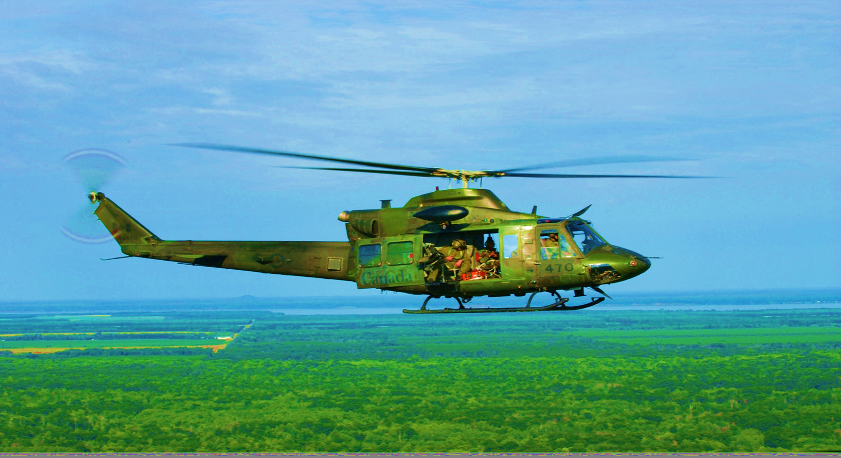
B
A
C
D

Slide 6
পাঠ শিরোনাম
ত্রিকোণমিতি (দূরত্ব ও উচ্চতা)

Slide 7
শিখনফল
এই পাঠশেষে শিক্ষার্থীরা-
১।উন্নতি ও অবনতি কোণের সংজ্ঞা বলতে পারবে।
২।ত্রিকোণমিতির সাহায্যে দূরত্ব ওউচ্চতা পরিমাপ করতে পারবে।
৩।দূরত্ব ওউচ্চতা সম্পর্কে গাণিতিক সমস্যা সমাধান করতে পারবে।

Slide 8
১।উন্নতি কোণ কাকে বলে? ২।উন্নতি ওঅবনতি কোণের চিত্র আঁক।

Slide 9
সমাধান
১। ভূতলের উপরের কোন বিন্দু ভূমির সমান্তরাল রেখার সাথে যে কোণ উৎপন্ন করে তাকে উন্নতি কোণ বলা হয়।
২।
A
B
C
D
উপরের চিত্রে $<BCD উন্নতি কোণ এবং <ABC অবনতি কোণ।$

Slide 10
জোড়ায় কাজ
একটি খুঁটি এমনভাবে ভেঙ্গে গেল যে তার ভাঙ্গা অংশ দন্দায়মান অংশের সাথে ৩০$°$ কোণ উৎপন্ন করে খুঁটির গোড়া থেকে ১০ মিটার দূরে মাটি স্পর্শ করে । খুঁটির সম্পূর্ণ দৈর্ঘ্য নির্ণয় কর।

Slide 11
মনেকরি, খুঁটির সম্পূর্ণ দৈর্ঘ্যAB=h মিটার।খুঁটিটি BC=x মি. উচ্চতায় ভেঙ্গে গিয়ে বিচ্ছিন্ন না হয়ে ভাঙ্গা অংশ দন্দায়মান অংশের সাথে $<BCD=30°$ উৎপন্ন করে গোড়া থেকেBD=10 মি. দূরে মাটি স্পর্শ করে।
এখানে,CD=AC=AB-BC= (h-x) মি.
$$∆BCD থেকে পাই,$$
Tan30$°=\frac{BD}{BC}$
বা, $\frac{1}{\sqrt{3}}=\frac{10}{x}$
$∴$X=10$\sqrt{3}$
আবার, Sin30$°=\frac{BD}{CD}$
বা, $\frac{1}{2}=\frac{10}{h−x}$
বা,h-x=20
বা,H=20+x
বা,H=20+10$\sqrt{3}$
$∴$h=37.321(প্রায়)
খুঁটির দৈর্ঘ্য37.321 মি.(প্রায়)
A
30$°$
h মি.
C
X মি.
X মি.
D
B

Slide 13
দলীয় কাজ
একটি দালানের ছাদ হতে ভূপৃষেঠর কোন বিন্দুর অবনতি কোন কিভাবে নির্ণয় করবে তা আলোচনার মাধ্যমে লিখ।

Slide 14
সমাধান
মনেকরি,AB একটি দালান যার শীর্ষবিন্দু A এবং পাদবিন্দু B ।শীর্ষবিন্দু A হতে x মি.দূরে ভূতলস্থ C বিন্দুতে দালানের উন্নতি কোন $θ$। অর্থাৎ$<ACB=θ$
তাহলে $<CAD$অবনতি কোণ $∅$ধরে ।
যদি $θ=30°$ হয় তাহলে কোণ $<ACB$ একান্তর $<CAD$
আমরা জানি, একান্তর কোণগুলি পরস্পর সমান ।
অতএব,$<ACB=30°$হলে অবনতি$<CAD=30°$কোণ হবে।
A
D
$$∅$$
$$θ$$
C
B

Slide 15
মূল্যায়ন
১। Tan30$°$ এর মান কত?
২। আজকের আলোচিত কোণ দুইটির নাম কি?
৩। কিসের সূত্র ব্যবহার করে টাওয়ারের উচ্চতা নির্নয় করা যাবে?

Slide 16
সমাধান
$$\frac{1}{\sqrt{3}}$$
1.
2.
উন্নতি কোণ ও অবনতি কোণ।
Tan$θ=\frac{লম্ব}{ভূমি}$ এবং Sin$θ=\frac{লম্ব}{অতিভূজ}$ এই সূত্র ব্যবহার করে।
3.

Slide 17
বাড়ীর কাজ
একটি ঘরের ছাদের কোনো বিন্দুতে ঐ বিন্দু থেকে ৫০মি. দূরের ভূতলস্থ একটি বিন্দুর অবনতি কোণ ৩০ ডিগ্রী হলে , ঘরটির উচ্চতা নির্ণয় কর।

Slide 18
ধন্যবাদ

